Slide 1



Виджет любви:
Ваш ежедневный напоминатель счастья ❤️
Виджет любви — тёплое приложение на Kotlin, которое считает дни вместе и нежно напоминает о вашей любви. Отмечайте памятные даты и держите самые важные моменты всегда на экране блокировки.

Slide 2


Почему виджет любви важен сегодня
В стремительном ритме жизни легко забыть мелкие, но значимые даты и моменты в отношениях. Виджет помогает сохранить тепло и внимание, поддерживая связь даже на расстоянии.
В подсознании таких напоминаний — укрепление отношений и создание новых совместных традиций.

Slide 3


Цели приложения
Отслеживать количество дней, проведённых вместе, с точностью и любовью.
Напоминать о памятных датах и годовщинах.
Позволять персонализировать виджет с фотографиями, делая его личным и душевным.
Обеспечивать быстрый доступ с экрана блокировки без лишних шагов.

Slide 4
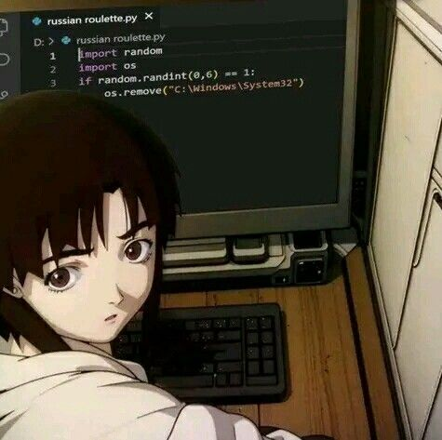
Основные задачи виджета
Разработка и внедрение функционала подсчёта дней отношений.
Отображение уведомлений с любовными подсказками.
Интеграция с экраном блокировки через ярлык для удобного доступа.
Поддержка пользовательских фотографий на иконках и в календаре.
Обеспечение стабильной и плавной работы на устройствах Android.

Slide 5

Актуальность решения
Все больше пар ценят цифровую поддержку романтики в повседневной жизни. Это приложение — современный способ заботы о чувствах при помощи смартфона, не требующий постоянного фонового запуска.
Виджет — это не просто подсчёт, а напоминание о важности маленьких, но значимых моментов.

Slide 6
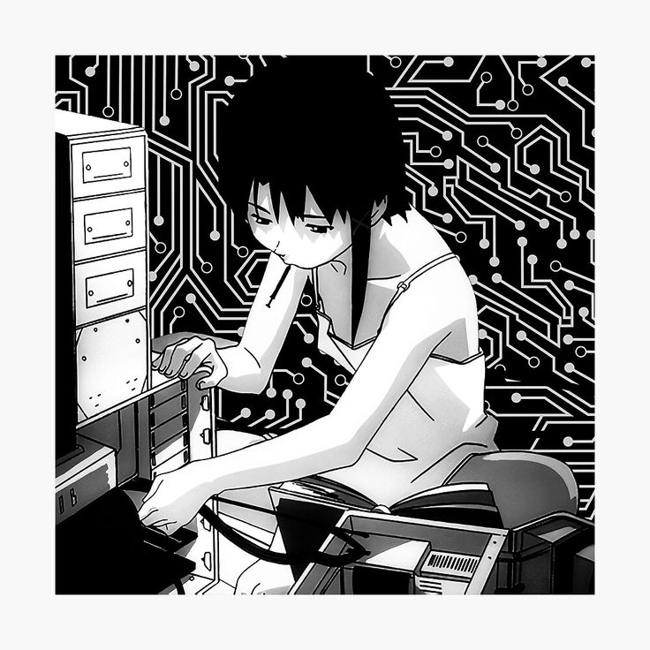

Технологический стек и инструменты
Kotlin — основной язык программирования для надёжной и эффективной работы на Android.
Android Studio — интегрированная среда разработки для создания и тестирования виджета.
Jetpack Compose — для создания современного и адаптивного пользовательского интерфейса.
WorkManager — для управления уведомлениями и фоновыми задачами.
SharedPreferences и Room — для хранения данных о датах и фотографиях.

Slide 7
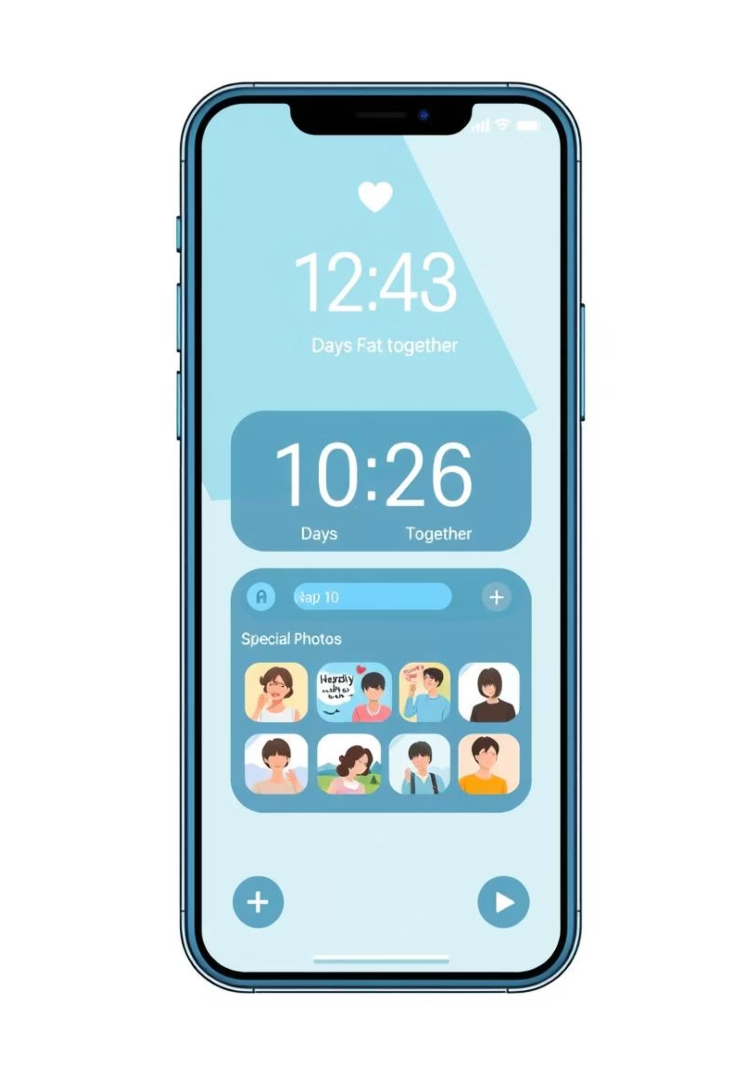

Особенности интерфейса
Виджет отличается простотой, уютом и персонализацией — вы можете задать фондовые или свои любимые фотографии на иконках дат и годовщин, добавлять тёплые подписи, выбирать стиль уведомлений.

Slide 8

Вопросы приватности и безопасности
Вся персональная информация хранится исключительно на устройстве пользователя, без передачи данных в интернет.
Приложение имеет минимальные разрешения, гарантируя безопасность и конфиденциальность ваших личных моментов.

Slide 9

План разработки и дальнейшие шаги
Создание базового функционала подсчёта и отображения дней вместе.
Реализация системы уведомлений и ярлыков на экран блокировки.
Интеграция пользовательских фотографий и настройка интерфейса.
Тестирование на реальных устройствах и получение обратной связи.
Запуск первой версии и планирование обновлений с новыми функциями.

Slide 10

Итог:
Виджет любви — это больше, чем приложение. Это нежное прикосновение к вашим отношениям, поддержка памяти и вдохновение создавать новые счастливые моменты. Позвольте любимому человеку чувствовать вашу заботу каждый день — мягко, красиво и с любовью.

